Slide 1
МАТЕРИАЛЬНО-ТЕХНИЧЕСКОЕ ОБЕСПЕЧЕНИЕ ОБРАЗОВАТЕЛЬНОГО ПРОЦЕССА ПОДГОТОВКИ СПЕЦИАЛИСТОВ
В ОБЛАСТИ «МОРСКОГО ПРИБОРОСТРОЕНИЯ»

Slide 2
Основные направления подготовки специалистов в области
«Морского приборостроения»
морские приборы и устройства;
морские информационно-измерительные системы;
информационно-управляющие системы морской техники;
корабельное вооружение;
робототехнические системы и подводные роботы;
самоходные, позиционные и буксируемые необитаемые подводные аппараты.

Slide 3
Специальности и профессии, востребованные на предприятиях корпорации
Специальности:
09.02.07 Информационные системы и программирование
27.02.07 Управление качеством продукции, процессов и услуг
Профессии:
11.01.01 Монтажник радиоэлектронной аппаратуры и приборов
Квалификации:
Контролер радиоэлектронной аппаратуры и приборов
Монтажник радиоэлектронной аппаратуры и приборов
Регулировщик радиоэлектронной аппаратуры и приборов
Компетенции:
Морская робототехника
Гидроакустика

Slide 4
Автоматическая ремонтная станция
BGA Dinghua DH-A2
Инфракрасная паяльная станция Dinghua DH-A2 представляет собой автоматический ремонтный центр, состоящий из паяльной станции комбинированного нагрева и установщика BGA компонентов и микросхем.
Ремонтный центр позволяет производить позиционирование, демонтаж, установку и пайку различных компонентов автоматически, включая многовыводные компоненты, монтируемые в отверстия печатной платы: BGA, CCGA, QFN, QFP, CGA, BHA, QEN, CSP, LGA, SMD, MicroSMD, MLF (MicroLeadFeames) и другие.

Slide 5
Цифровая паяльная станция c регулируемой светодиодной подсветкой
Инфракрасные паяльные станции – это профессиональный инструмент для производства таких ремонтных работ как пайка и демонтаж микрочипов, выполненных в корпусах BGA, SOP, SOIC, QFN, QFP, LCC, TSOP и других.
Основным их преимуществом является возможность точного контроля температуры, а также поддержания заданной динамики нагрева. Всё это позволяет выполнять ремонтные операции на высоком уровне, обеспечивая высокую сохранность как самого чипа, так и печатной платы.

Slide 6
Паяльная станция SUGON T1602
Двухканальная паяльная станция с двумя паяльниками T12, цифровым дисплеем, функцией быстрого нагрева (индукционная), встроенным очистителем жала и держателем провода паяльника.
Данная паяльная станция обладает сокращенным временем нагрева: всего 1 секунда.
Паяльник совместим с наконечниками от производителя JBC.

Slide 7
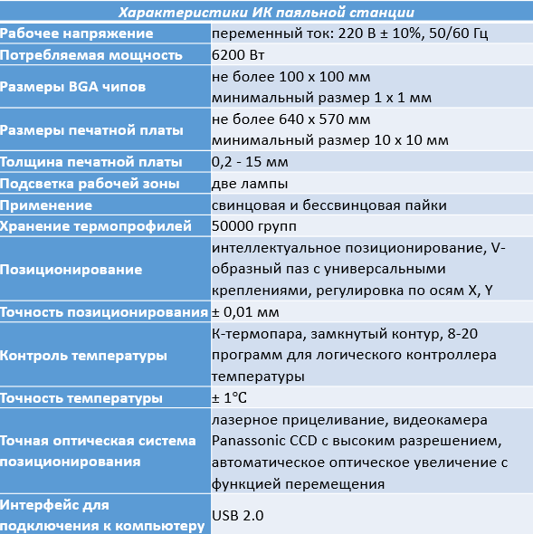
ИК паяльная станция
Dinghua DH-A5

Slide 8
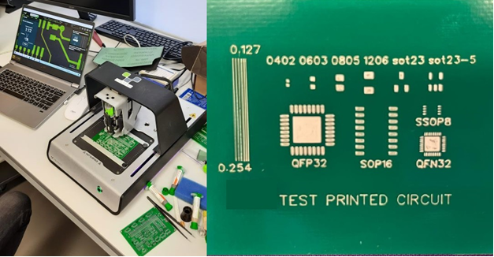
Voltera V-One
Voltera V-One позиционируется как 3D принтер для полного цикла создания двухсторонних печатных плат и их сборки.

Slide 9
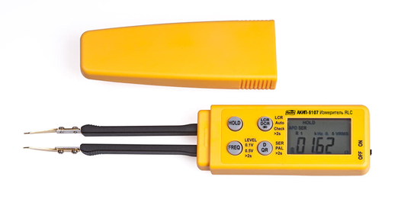
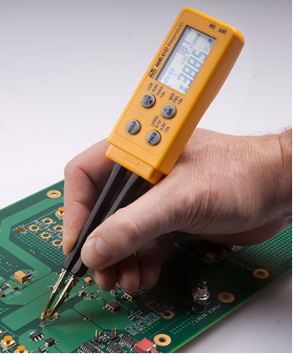
RLC метр U1733C KEYSIGHT,
Мультиметр 34450A KEYSIGHT,
Измеритель RLC АКИП-6107
Измеритель RLC для SMD-компонентов АКИП-6107 – это прибор, выполненный по типу пинцета (компактной формы), удобный в управлении. Работать с помощью этого оборудования можно одной рукой.
Данный прибор необходим для проведения диагностики и ремонта радиоэлектронных компонентов (резистор, конденсатор, диоды, светодиоды, тиристор). Также с его помощью специалисты проводят ремонт сложных плат.
Прибор идёт с встроенным в нём мультиметром. Это облегчает и ускоряет во времени процесс работы.

Slide 10
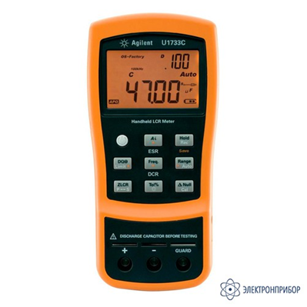
Ручной измеритель иммитанса U1733C
Ручной измеритель иммитанса U1733C позволяет проводить измерения на частоте до 100 кГц — функция, доступная обычно только в настольных приборах. Функция автоматической идентификации (Ai) обеспечивает определение и отображение типа компонента, а также детальный анализ компонента, включая значения полного сопротивления (Z), эквивалентного последовательного сопротивления (ESR) и сопротивления постоянному току (DCR).
Время непрерывной работы от батареи составляет 16 часов, что идеально подходит для проведения тестирования в полевых условиях.
Новая линейка ручных измерителей емкости и иммитанса (LCR) Keysight серии U1700 позволяет быстро выполнять базовые измерения сопротивления, индуктивности и емкости.

Slide 11
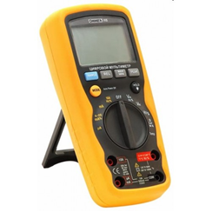
Цифровой мультиметр
ОММЕГА 115
Базовая погрешность 0,15%
4,5 разряда (до 40000)
True-RMS
Постоянное и переменное напряжение до 1000 В
Постоянный и переменный ток до 10 А (до 20 А кратковременно)
Сопротивление до 40 МОм
Измерение частоты, ёмкости и температуры
Измерение токовой петли 4-20мА%
Прозвонка цепей, тест диодов
Функция удержания показаний (Data Hold)
Регистрация минимальных и максимальных значений
Относительные измерения
Регистрация пиковых значений
Большой ЖК-дисплей с подсветкой и графической шкалой
Ударопрочный, пыле- и влагозащищенный корпус

Slide 12
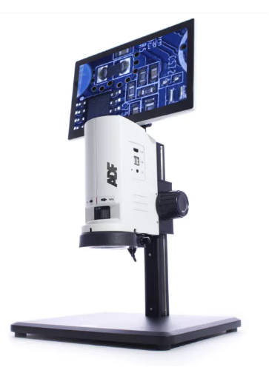
Цифровой микроскоп ADF D450
Цифровой видеомикроскоп ADF D450 с возможностью проведения быстрых оценочных измерений. Компактная система для ОТК, производственных лабораторий и межоперационного контроля и для проверки контрафакта комплектующих

Slide 13
Портативный цифровой микроскоп 300X HDMI 1080P
Датчик изображения: 3 мегапикселя
Видео выход: 1080p Full HD
Формат видео: MOV
Формат фото: JPEG
Диапазон фокусировки: ручной фокус от 10 мм до 500 мм
Частота кадров: Макс 30f/s до 600 Lus
Коэффициент увеличения: 10 до 300
Интерфейс видеовыхода: HDMI, на любой монитор с HDMI-In
Память: MicroSD, карта до 32G
Источник питания: 5 В постоянного тока

Slide 14
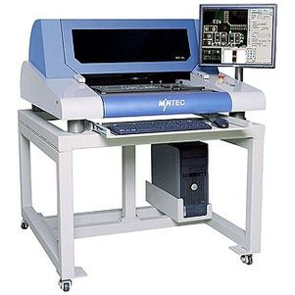
Настольная система автоматической инспекции серии MV-3
Серия MV-3 компании Mirtec представляет собой настольные установки автоматической оптической инспекции (АОИ), оснащенные 10-мегапиксельными камерами, системой лазерного измерения, дополнительными боковыми камерами и восьмиуровневой разнонаправленной цветной подсветкой.
Оптимальное решение проблемы автоматизации выявления дефектов и совершенствования технологических процессов для мелко- и среднесерийных производителей электроники.

Slide 15
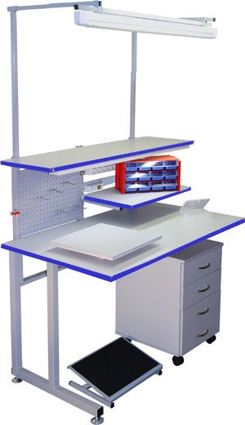
К2 ESD рабочий стол антистатический
Рама задняя короткая ЗРК-01 (1шт)
Полка антистатическая приборная длинная во всю длину стола (1шт)
Панель перфорированная ПП-02 (1шт)
Набор крючков НК-03 (1 шт.)
Полка антистатическая приборная короткая равна половине длине стола (1шт)
База Вращающаяся ВБ-01 (1 шт)
Профи электроблок 5SA-6 (1шт)
Контейнер для компонентов ЕSTUCHE 23-1 (1шт)
Бокс для компонентов БК-02 (1 шт)
Подставка для ног ПДН-02 (1шт)
Тумба подкатная на 4 ящика Т 1.2 (1шт)
Комплект освещения 6КО-72 (1шт)
Профи электроблок 5SA-2 (1 шт)
Узел заземления УЗ-015 (1 шт)

Slide 16
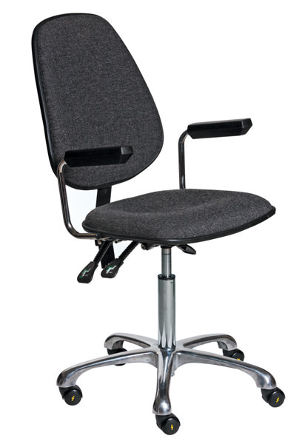
Антистатический стул
NVR N-200/KJ260 ESD
Антистатический лабораторный стул. Дополнительно оснащен механизмом регулировки угла наклона сидения.
На выбор возможна комплектация антистатическими ножками или антистатическими колесиками.
Дополнительно может комплектоваться антистатическими подлокотниками, опорным кольцом для ног.

Slide 17
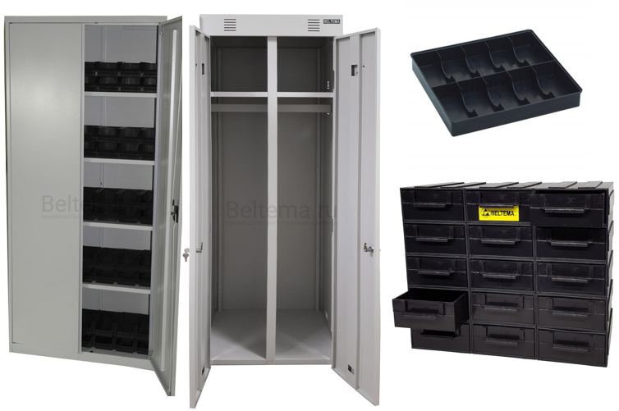
Антистатические системы хранения
Шкаф для комплектующих с лотками ШДЛ-01 ESD
Шкаф для одежды антистатический ШДО-01 ESD
Треи антистатические для компонентов
Кассетница антистатическая КДК-15 ESD

Slide 18
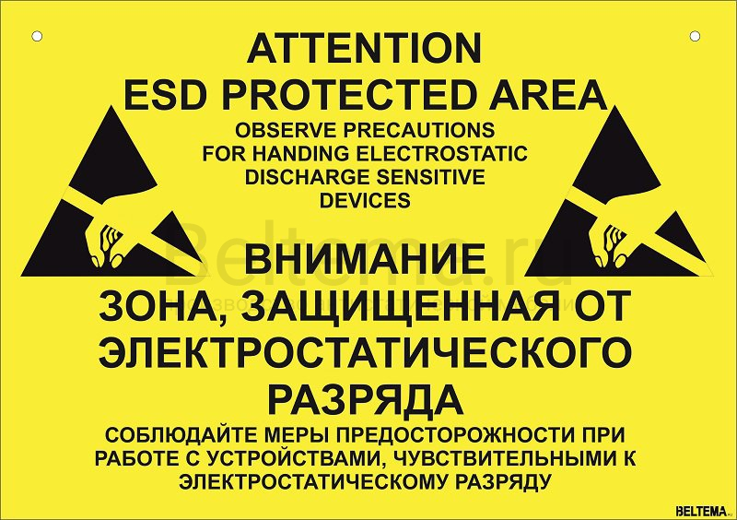
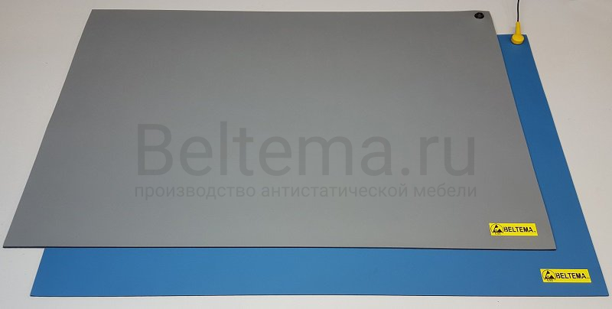
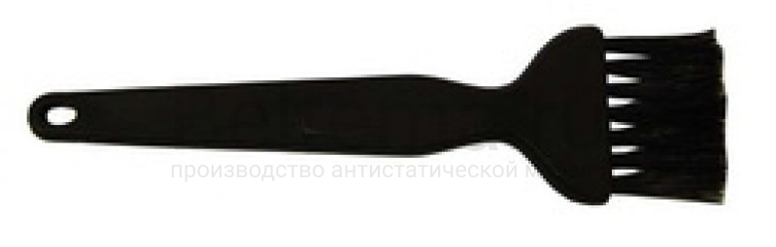
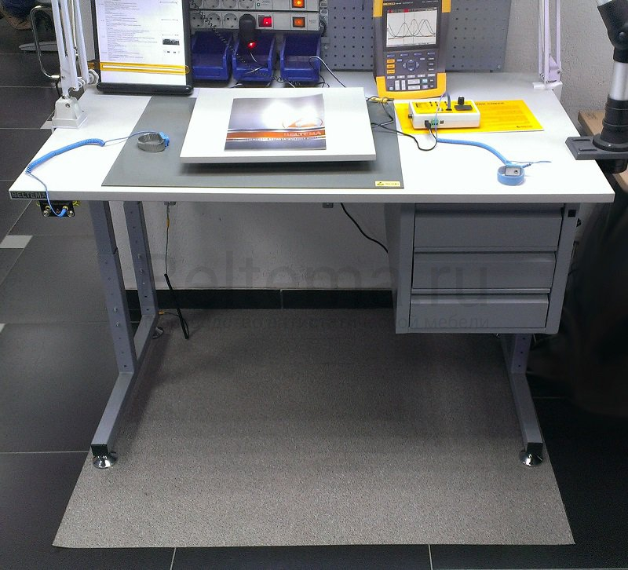
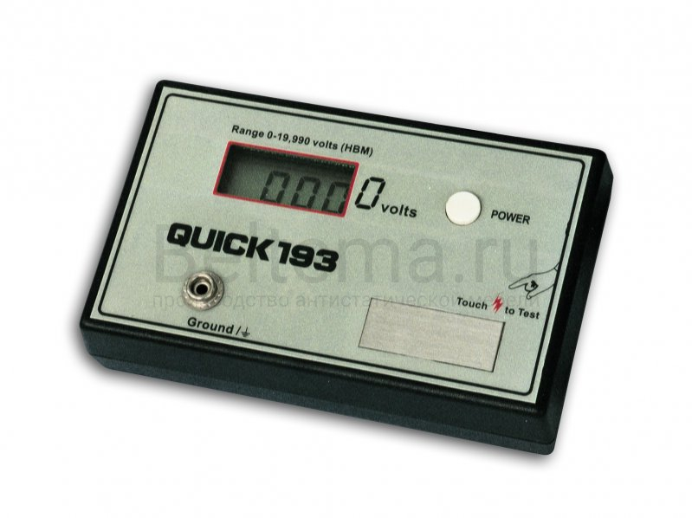
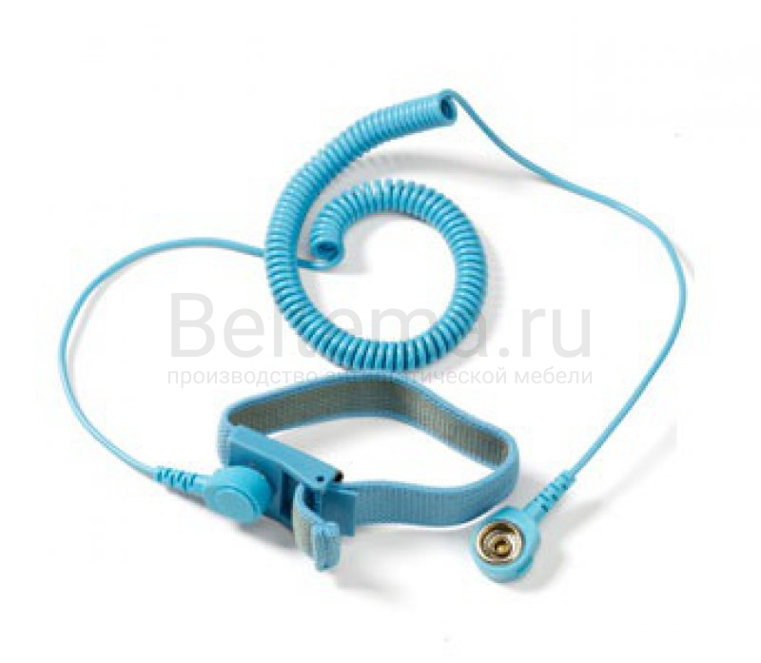
Антистатическое оснащение
рабочего места
Настольные антистатические ESD коврики с гарнитурой заземления HB-GRL1020.
Антистатический, токопроводящий, ESD, напольный коврик
Антистатический браслет c гарнитурой заземления
Щетка (кисточка) антистатическая
Измеритель статического напряжения QUICK193
Табличка обозначения ESD зоны двухсторонняя

Slide 19
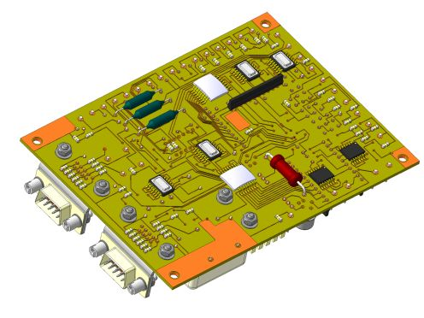
Конвертор eCAD — КОМПАС
Конвертор позволяет читать в КОМПАС-3D стандартизованный формат обмена данными IDF. Конвертор работает с IDF-файлами, которые экспортируются из систем P-CAD, OrCAD, Protel, MENTOR GRAPHICS, Altium Designer и Cadence Allegro. В конверторе есть возможность формировать монтажные отверстия в печатной плате.
Трехмерная модель печатной платы может быть представлена как в упрощенном виде (непосредственный импорт IDF-файлов), так и в реалистичном.
Для получения реалистичного вида платы пользователи должны заранее подготовить модели отдельных компонентов в формате КОМПАС-3D или импортировать модели из других CAD-систем с небольшой доработкой.

Slide 20
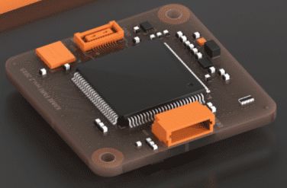
Altium CircuitMaker
Altium предоставляет вам свободу гибкого создания электронных продуктов с 16 плоскими слоями, 16 сигналами и отсутствием ограничений по размерам.
Его библиотека сообщества содержит сотни компонентов и фантастическую базу данных Octopart для поддержки всего этого.

Slide 21
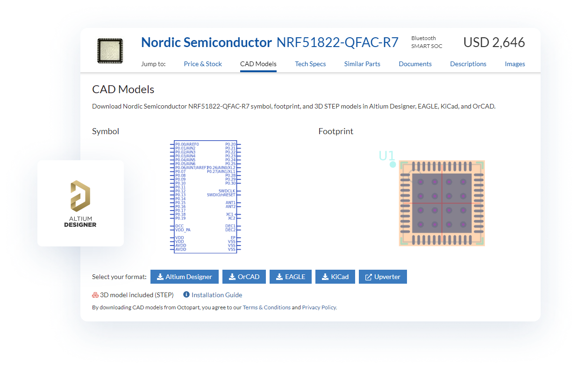
Octopart
Платформа для доступа к данным об электронных компонентах
Свыше 61 миллионов компонентов в Octopart связаны непосредственно с поставщиками компонентов и их данными о запасах, ценах и состоянии жизненного цикла. Информация о сроках поставки обновляется ежедневно.
Доступ к более чем миллиону компонентов в Altium Designer, каждый из которых снабжен символом, посадочным местом и 3D-моделью.

Slide 22
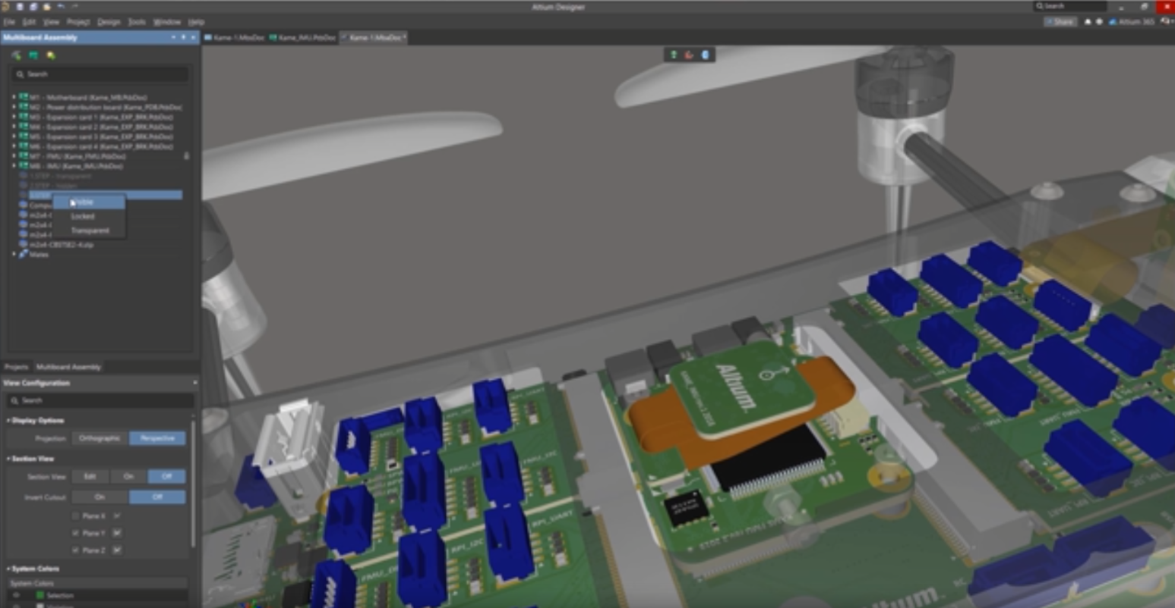
Altium Designer
Altium Designer® предлагает унифицированную среду проектирования, предоставляя инженерам единое представление о каждом аспекте процесса проектирования печатных плат, от схемы до компоновки печатной платы и выпуска конструкторской документации.
Имея доступ ко всем инструментам проектирования в одном месте, инженеры могут завершить весь процесс проектирования в единой интуитивно понятной среде и быстро создавать высококачественные продукты.

Slide 23
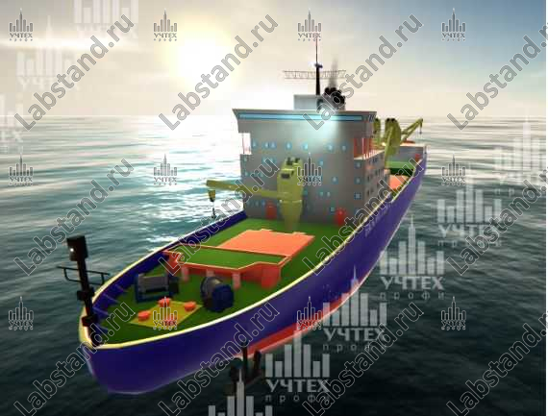
Виртуальный лабораторный стенд «Электрооборудование судов»
Виртуальный лабораторный стенд - программное обеспечение для персонального компьютера, которое позволяет изучить конструкцию и принцип работы различных приборов и технологических установок, взаимодействуя с их реалистичными интерактивными 3D-моделями.
Интерактивная виртуальная модель - это возможность легко изучать явления, невидные невооруженному глазу, и приборы, механизмы и системы, физически недоступные обычному школьнику или студенту и даже многим опытным специалистам.
Виртуальный стенд содержит раздел с теоретическим материалом, подробные наглядные модели-анимации явлений, а также схемы и чертежи изучаемых приборов.

Slide 24
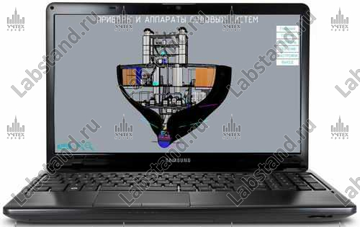
Виртуальный лабораторный стенд
«Приборы и аппараты судовых систем»
Виртуальный лабораторный стенд – программное обеспечение для персонального компьютера, которое позволяет изучить конструкцию и принцип работы различных приборов и технологических установок, взаимодействуя с их реалистичными интерактивными 3D-моделями.
Интерактивная виртуальная модель — это возможность легко изучать явления, невидные невооруженному глазу, и приборы, механизмы и системы, физически недоступные обычному школьнику или студенту и даже многим опытным специалистам.
Все изучаемые модели размещены в виртуальных интерьерах, повторяющих реальные лаборатории, цеха и другие производственные помещения, по которым обучающийся может свободно перемещаться.
Виртуальный стенд содержит раздел с теоретическим материалом, подробные наглядные модели-анимации явлений, а также схемы и чертежи изучаемых приборов.

Slide 25
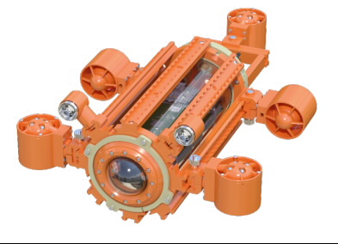
Морская робототехника
«Океаника Батискаф»
Способен погружаться на глубину до 50 метров, как в пресной, так и в соленой воде;
Записывать видео и снимать фото под водой на мобильное устройство и сохранять его в памяти;
Делать снимки с разрешением 8 мегапикселей и записывать видео FullHD;
Возможность включения/ выключения мощных фонарей с регулировкой яркости;
Пять двигателей позволяют двигаться в 6 направлениях: вверх, вниз, вперед, назад, вправо и влево;
Передавать данные о состоянии систем робота на дисплей мобильного устройства
Собирать предметы, поднимать железные предметы, проводить мониторинг состояния воды;
Двигаться под водой с тремя различными скоростями на ваш выбор;
Снимать фото и видео под водой и одновременно осуществлять просмотр полученных изображений;
Удерживать соединение с мобильным устройством на расстоянии до 30 метров.

Slide 26
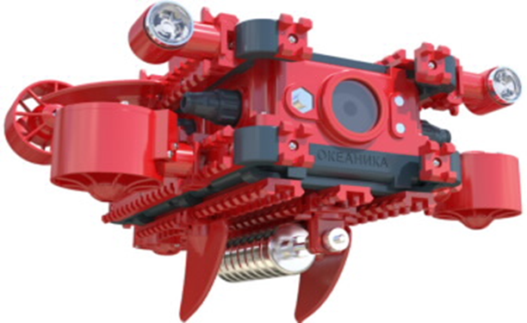
Морская робототехника «Океаника Кит»
Способен погружаться на глубину до 5 метров, как в пресной, так и в соленой воде;
Записывать видео и снимать фото под водой на мобильное устройство и сохранять его в памяти;
Делать снимки с разрешением 8 мегапикселей и записывать видео FullHD;
Возможность включения/ выключения мощных фонарей с регулировкой яркости;
Пять двигателей позволяют двигаться в 6 направлениях: вверх, вниз, вперед, назад, вправо и влево;
Передавать данные о состоянии систем робота на дисплей мобильного устройства;
Собирать предметы, поднимать железные предметы, проводить мониторинг состояния воды;
Двигаться под водой с тремя различными скоростями на ваш выбор;
Снимать фото и видео под водой и одновременно осуществлять просмотр полученных изображений;
Удерживать соединение с мобильным устройством на расстоянии до 30 метров.

